Slide 1
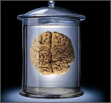

Soccer-Fun functioneel programmeren met voetbal
http://www.cs.ru.nl/P.Achten/SoccerFun/SoccerFun.html

Slide 2
Wat is SoccerFun?
Programmeer het brein van een voetballer
Maak een team van elf voetballers
Voetbal tegen andere teams en kijk of je het beste team hebt
Geïnspireerd op een uitspraak van Johan Cruijff

Slide 3
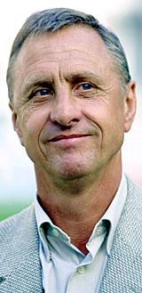
Voetbalbrein
Johan Cruijff (De Tijd, 7 mei 1982):
“Als ik een bal aan de voet heb die ik wil afspelen, dan moet ik rekening houden met mijn bewaker, de wind, het gras, de snelheid waarmee de spelers lopen. Wij berekenen de kracht waarmee je moet schoppen en de richting waarin in ééntiende seconde. De computer doet daar twee minuten over!”

Slide 4
Voetbalbrein
Johan Cruijff (De Tijd, 7 mei 1982):
“Als ik een bal aan de voet heb die ik wil afspelen, dan moet ik rekening houden met mijn bewaker, de wind, het gras, de snelheid waarmee de spelers lopen. Wij berekenen de kracht waarmee je moet schoppen en de richting waarin in ééntiende seconde. De computer doet daar twee minuten over!”
Deze berekening is een functie:
brein :: Bewaker Wind Gras Spelers → (Kracht, Richting)

Slide 5
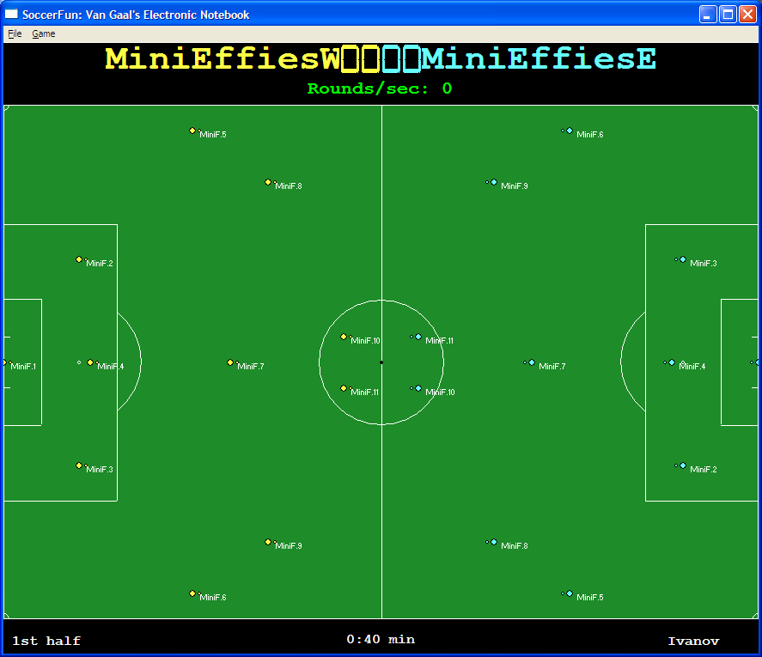
SoccerFun

Slide 6
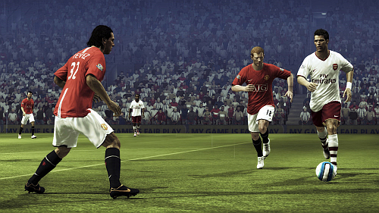
Een voetbal(ler)model

Slide 7
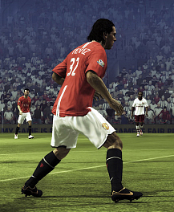
Voetballer
:: Footballer = E.m:
{ playerID :: FootballerID, nose :: Angle
, pos :: Position, speed :: Speed
, name :: String, length :: Length
, stamina :: Stamina, health :: Health
, skills :: MajorSkills
, effect :: Maybe FootballerEffect
, brain :: Brain (FootballerAI m) m
}

Slide 8
“Ons” brein is ook een functie
naam
argumenten
resultaat
minibrein
:: (BrainInput, Memory) -> (BrainOutput,Memory)
functie-type
(invoer, geheugen)
| conditie₁ = (uitvoer₁,geheugen₁)
| conditie₂ = (uitvoer₂,geheugen₂)
| otherwise = (uitvoer_{n},geheugen_{n})
minibrein
functie-
voorschrift
where
resultaat = berekening
deel-berekeningen

Slide 9
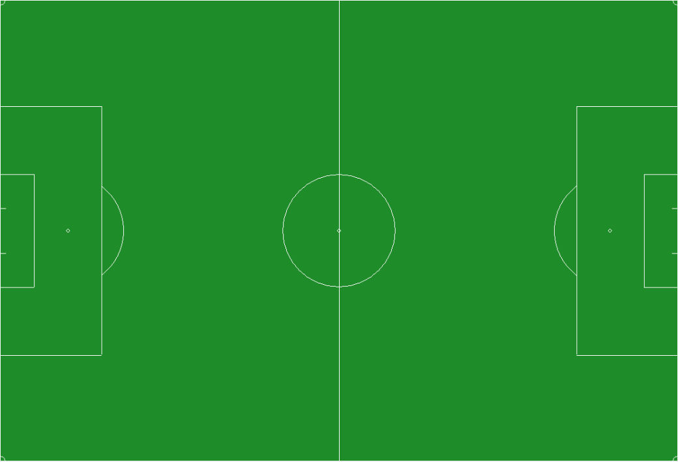
Dimensies – voetbalveld
fwidth
(64m-75m)
flength (100m – 110m)
:: FootballField = { fwidth :: FieldWidth, flength :: FieldLength}
:: FieldWidth :== Metre
:: FieldLength :== Metre
m :: Real -> Metre

Slide 10
Eenheden
Eenheid | Nederlands | SoccerFun |  | Type
lengte | 0 m 50,4 m | (m 0.0) (m 50.4) | of: zero | Metre
tijd | 0 min 45 min | (minutes 0.0) (minutes 45.0) | of: zero | Minutes
hoek | 0° 90° 180° 270° | (degree 0) (degree 90) (degree 180) (degree 270) | of: zero of: (rad (0.5*pi)) of: (rad pi) of: (rad (1.5*pi)) | Angle
snelheid | 0 m/s 10 m/s | (ms 0.0) (ms 10.0) | of: zero | Velocity

Slide 11
Dimensies – voetbalveld
North
West
East
South
:: Edge = North | South
:: Home= West | East

Slide 12
Dimensies – veldcoördinaten
py
zero
px
:: Position = { px :: Metre, py :: Metre }
:: Footballer = E.m: { … pos :: Position … }

Slide 13
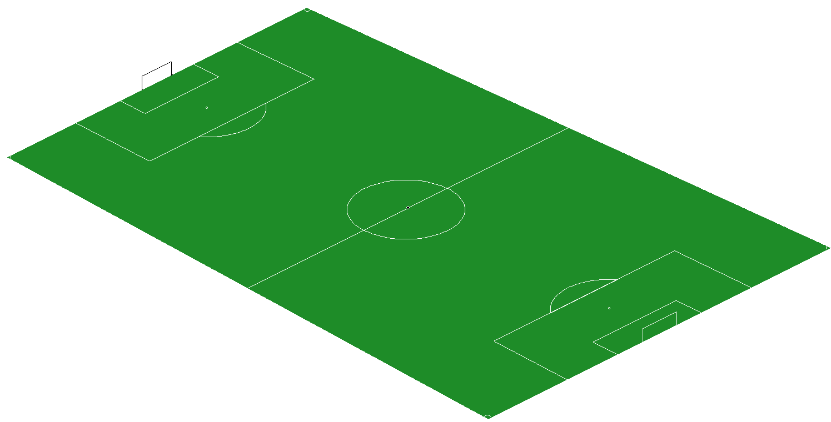
Dimensies – hoogte
pz
:: Position3D = { pxy :: Position, pz :: Metre}
:: Football = { ballPos :: Position3D
, ballSpeed :: Speed3D
}

Slide 14
Dimensies – richting
(degree 90)
(rad (0.5*pi))
(degree 180)
(rad pi)
(degree 0)
(rad 0.0)
(degree 270)
(rad (1.5*pi))
:: Angle
degree :: Int -> Angle
rad :: Real -> Angle
pi :== 3.1415926535897932384

Slide 15
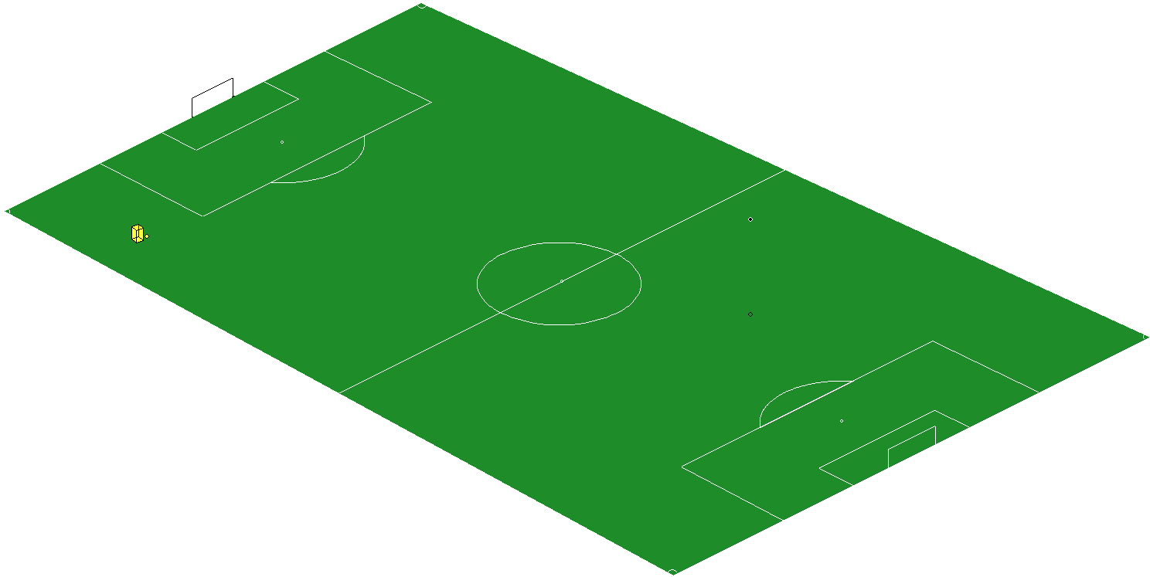
Dimensies – bewegingssnelheid
… me.nose = ν …
{vxy={direction=β, velocity = ms 5.5}
, vz = ms 1.8 }
α
ν
β
{direction=α, velocity = ms 6.3}
:: Speed = {direction :: Angle, velocity :: Velocity }
:: Speed3D = {vxy :: Speed, vz :: Velocity }
:: Velocity
ms :: Real -> Velocity

Slide 16
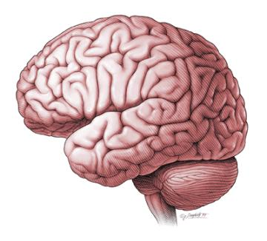
Breinfuncties maken
+
=

Slide 17
“Ons” brein is anders
:: Footballer = E.m:
{ …
, brain :: Brain (FootballerAI m) m
}
:: Brain ai m = { memory :: m, ai :: ai }
:: FootballerAI m :== (BrainInput, m)
-> (BrainOutput, m)
mijnBrein :: (BrainInput, Memory)
-> (BrainOutput, Memory)

Slide 18
Wat weet een voetballer?
:: BrainInput
= { referee :: [RefereeAction]
, football :: FootballState
, others :: [Footballer]
, me :: Footballer
}
:: FootballState
= Free Football | GainedBy FootballerID

Slide 19
Wat kan een voetballer doen?
:: BrainOutput :== FootballerAction
:: FootballerAction
= Move Speed Angle | Feint FeintDirection
| GainBall | CatchBall
| KickBall Speed3D | HeadBall Speed3D
| Tackle FootballerID Velocity

Slide 20
Voorbeeld 1: sta stil
halt :: (BrainInput, m)
-> (BrainOutput, m)
halt (input, m)
= (Move zero zero, m)
module FootballerFunctions bevat een aantal miniscule breinfuncties

Slide 21
Voorbeeld 2: loop naar punt
fix point diff (input=:{me}, m)
| d < diff = halt (input, m)
| otherwise = (move, m)
where
d = dist me point
a = bearing zero me point
r = bearing me.nose me point
move = Move {direction=a,velocity=ms (toReal d)} r

Slide 22
Voorbeeld 2: loop naar punt
afterfix doe_dan point diff (input=:{me}, m)
| d < diff = doe_dan (input, m)
| otherwise = (move, m)
where
d = dist me point
a = bearing zero me point
r = bearing me.nose me point
move = Move {direction=a,velocity=ms (toReal d)} r
generaliseer fix met vervolgactie

Slide 23
Voorbeeld 3: speel bal naar punt
kick point (input=:{me}, m)
| d <= maxKickReach me = (kick, m)
| otherwise = halt (input, m)
where
ball = getBall input
d = dist me ball
v = dist me point
a = bearing zero me point
kick = KickBall {vxy = {direction=a,velocity=ms (toReal v)}
,vz = ms 1.0 }

Slide 24
Voorbeeld 4: volg bal
track_ball diff (input,m)
= fix (getBall input).ballPos.pxy diff (input,m)
... en de mini-effies?
miniFF diff (input,m)
= afterfix trap_bal_in_doel
(getBall input).ballPos.pxy diff (input,m)

Slide 25
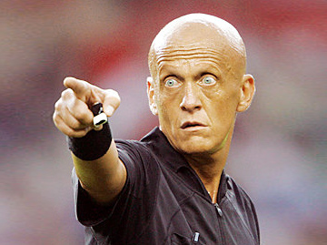
Scheidsrechter
Scheidsrechter observeert spelverloop
Beslissingen van de scheidsrechter moeten worden opgevolgd
spelhervatting
speelhelft
Scheidsrechter detecteert overtredingen

Slide 26
Scheidsrechter
:: BrainInput
= { referee :: [RefereeAction], … }
Overtredingen:
hands, incorrect balbezit, gevaarlijk spel, onsportief gedrag
leidt tot reprimande / spelhervatting:
waarschuwing, gele kaart, rode kaart
bij rode kaart verwijdering uit team

Slide 27
Scheidsrechter
:: BrainInput
= { referee :: [RefereeAction], … }
Spelhervatting:
vrije trap, inworp, doeltrap, aftrap, corner
team die deze moet nemen: Home (West / East)
het andere team is in overtreding als deze toch de actie uitvoert

Slide 28
Scheidsrechter
:: BrainInput
= { referee :: [RefereeAction], … }
Signaleren goal:
:: RefereeAction = … | Goal Home | …
daarna aftrap door andere team (other)

Slide 29
Scheidsrechter
:: BrainInput
= { referee :: [RefereeAction], … }
Signaleren helftwissel:
:: RefereeAction = … | EndHalf | …
dit moeten spelers zelf bijhouden
brein (input=:{referee},m=:{helft2})
= (…, {m & helft2 = helft2 || einde1})
where einde1 = any isEndHalf referee

Slide 30
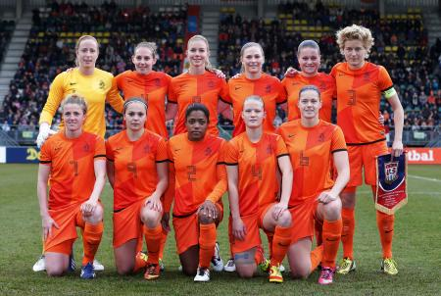
Teambuilding

Slide 31
Teambuilding
Team bestaat uit 11 spelers:
:: Footballer = {playerID :: FootballerID, …}
:: FootballerID = { clubName :: ClubName
, playerNr :: PlayersNumber
}
Keeper heeft nummer 1
Veldspelers hebben nummers 2..
Spelers van team spelen voor dezelfde club

Slide 32
Teambuilding
Module Team bevat alle (oefen)teams
allAvailableTeams :: [Home FootballField -> Team]
Team krijgt bij aanvang wedstrijd te horen:
waar de eerste helft gespeeld wordt
hoe groot het voetbalveld is
mijnteam :: Home FootballField -> Team
:: Team :== [Footballer]

Slide 33
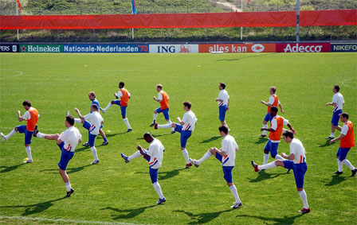
Braintraining

Slide 34
Training 1: slalommen
Scheidsrechter: RefereeCoach_Slalom
Tegenstander: Opp_Slalom_W/E
Jezelf: Student Slalom_E/W
Module: Team_Student_Slalom_Assignment.icl
Gebruik predictable mode voor training

Slide 35
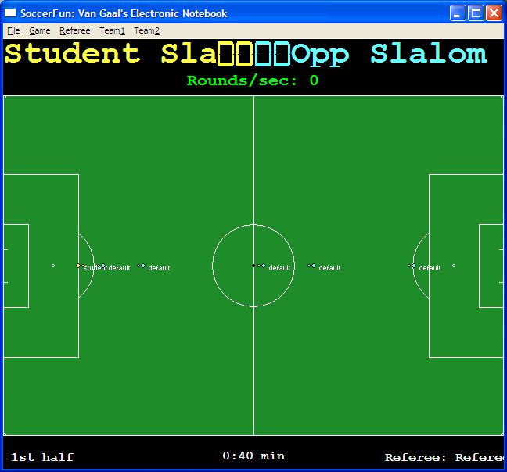
Training 1: slalommen
slalom om de tegenstanders heen
schop bal in doel tegenstander
Gebruik predictable mode voor training

Slide 36
Training 2: bal overspelen
Scheidsrechter: RefereeCoach Passing
Tegenstander: Opp_Passing_W/E
Jezelf: Student Passing_E/W
Module: Team_Student_Passing_Assignment.icl
Gebruik predictable mode voor training

Slide 37
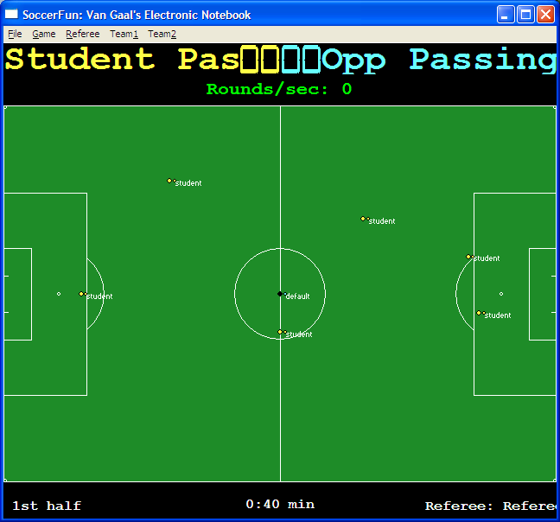
Training 2: bal overspelen
Gebruik predictable mode voor training

Slide 38
Training 3: zinvol aanspelen
Scheidsrechter: RefereeCoach DeepPass
Tegenstander: Opp_Deep_Pass_W/E
Jezelf: Student Deep Pass_E/W
Module: Team_Student_DeepPass_Assignment.icl
Gebruik predictable mode voor training

Slide 39
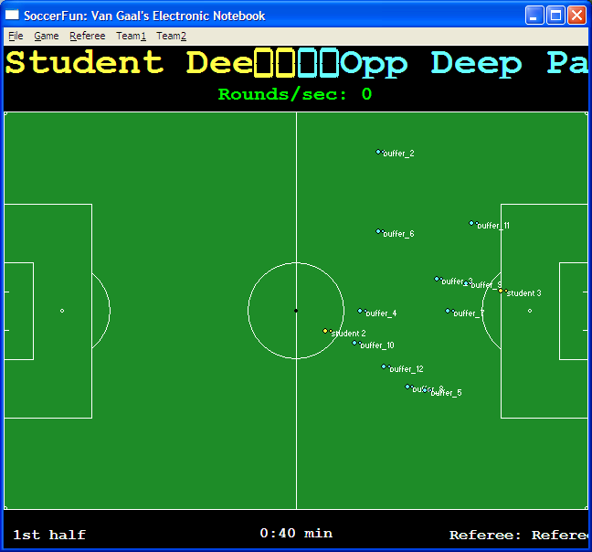
Training 3: zinvol aanspelen
Ontvang bal.
Speel bal naar speler 3 zonder dat tegen-stander de bal kan bemachtigen.
Gebruik predictable mode voor training

Slide 40
Training 4: doel afschermen
Scheidsrechter: RefereeCoach Keeper
Tegenstander: Opp_Keeper_W/E
Jezelf: Student Keeper_E/W
Module: Team_Student_Keeper_Assignment.icl
Gebruik predictable mode voor training

Slide 41
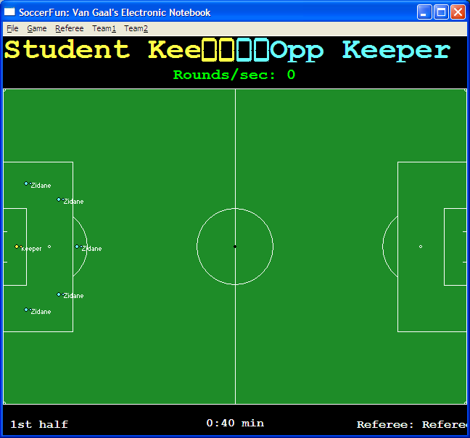
Training 4: doel afschermen
Keeper schermt centrum doel af.
Tegenstanders spelen bal over en trachten goal te scoren.
Gebruik predictable mode voor training

Slide 42
Meer lezen:
Overzicht Soccer-Fun: zie SoccerFun\doc\quickstart_SoccerFun.pdf
De Soccer-Fun home site: http://www.cs.ru.nl/P.Achten/SoccerFun/SoccerFun.html

